Slide 2
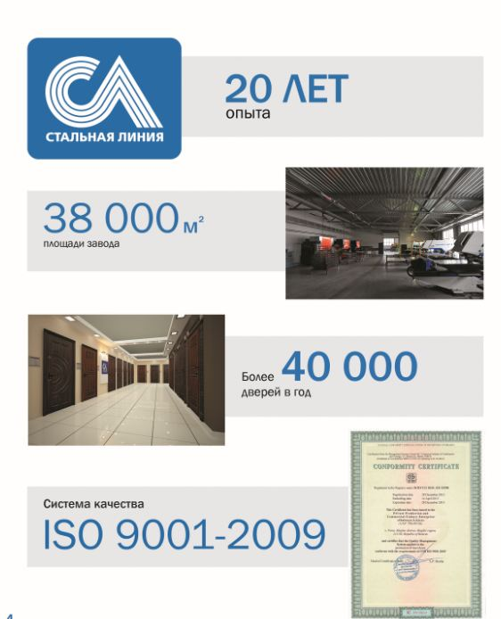
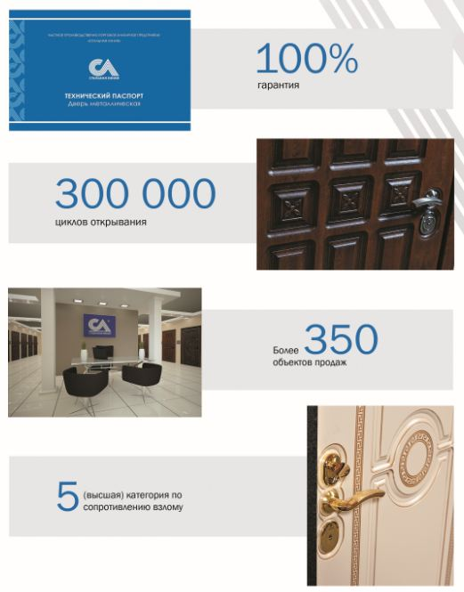

Slide 3
Серия 100
Дизайнерская коллекция
Contemporary
Avenue (Авеню) | 4
Pattern (Паттерн) | 5
Wave (Вэйв) | 6
Saund (Саунд) | 7
River (Ривер) | 8
Rain (Рэйн) | 9
Terra (Терра) | 10
Flower (Флауэр) | 11

Slide 4
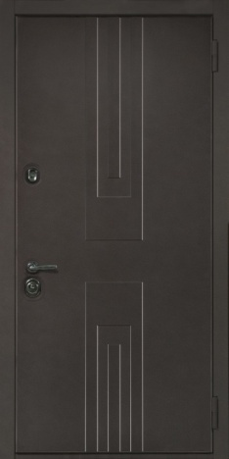
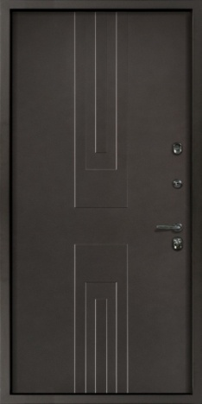
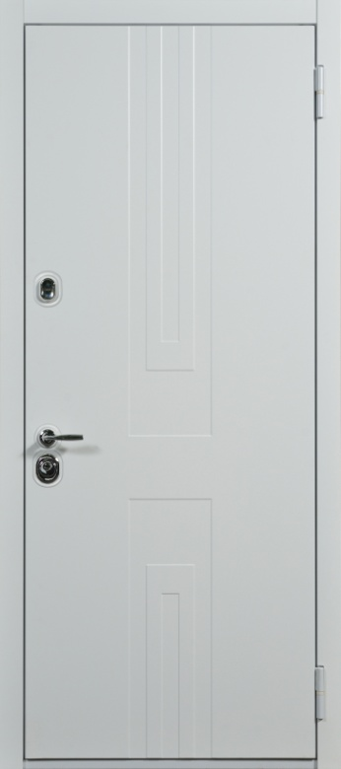
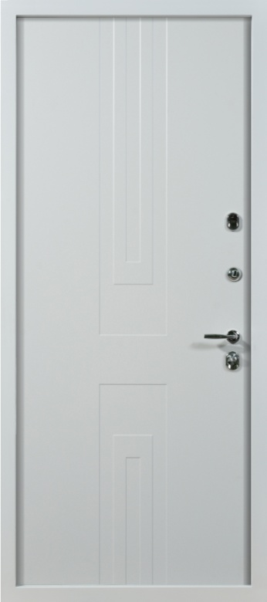
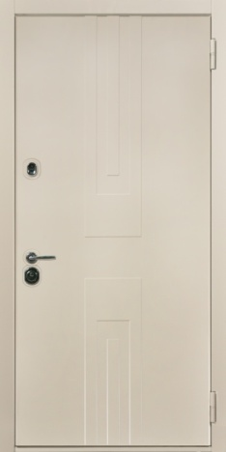
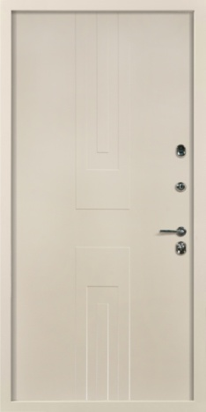
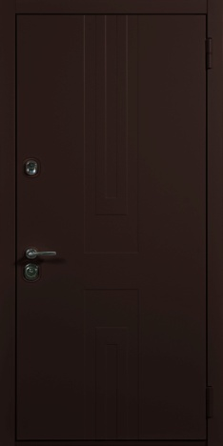
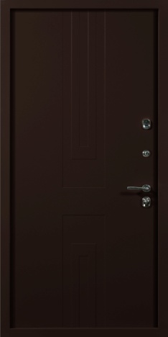
Дизайнерская коллекция
Contemporary
Серия 100
Avenue 100.02.06.HvCh
49775 руб.
Снаружи: фрез. Д-6, SteelLak, цвет «Черно-серый» | Внутри: фрез. Д-6, SteelLak, цвет «Черно-серый»
Цвет полотна и короба: муар «Черно-серый», фурнитура: Hoppe, цвет хром
Авеню | Avenue 100.01.06.HvCh
Avenue 100.03.06.HvCh
49775 руб.
Снаружи: фрез. Д-6, SteelLak, цвет «Слоновая кость» | Внутри: фрез. Д-6, SteelLak, цвет «Слоновая кость»
Цвет полотна и короба: муар «Слоновая кость», фурнитура: Hoppe, цвет хром
Avenue 100.04.06.HvCh
49775 руб.
Снаружи: фрез. Д-6, SteelLak, цвет «Коричневый» | Внутри: фрез. Д-6, SteelLak, цвет «Коричневый»
Цвет полотна и короба: муар «Коричневый», фурнитура: Hoppe, цвет хром
Снаружи/внутри: фрез. Д-6, SteelLak, цвет «Белый», цвет полотна и короба: муар «Белый», фурнитура: Hoppe, цвет хром

Slide 5
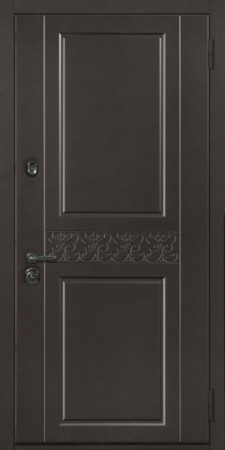
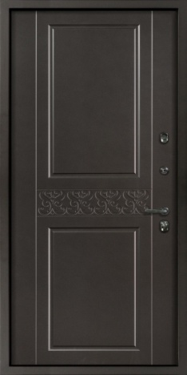
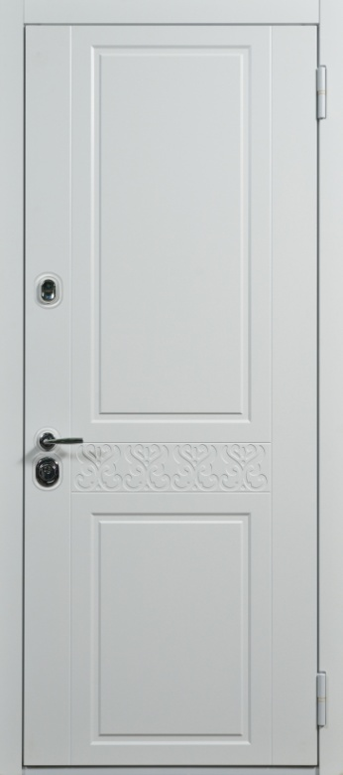
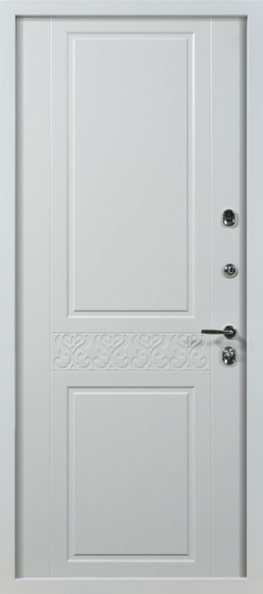
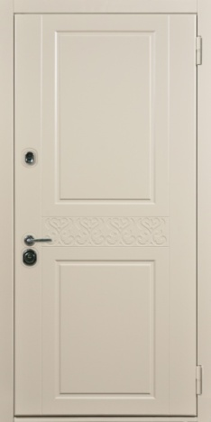
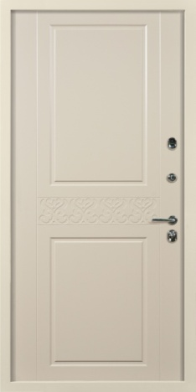
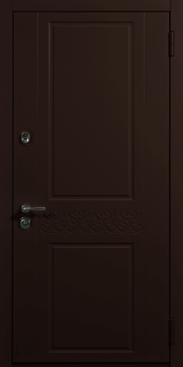
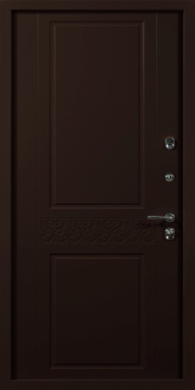
Дизайнерская коллекция
Contemporary
Серия 100
Pattern 100.02.06.HvCh
49775 руб.
Снаружи: фрез. Д-7, SteelLak, цвет «Черно-серый» | Внутри: фрез. Д-7, SteelLak, цвет «Черно-серый»
Цвет полотна и короба: муар «Черно-серый», фурнитура: Hoppe, цвет хром
Паттерн | Pattern 100.01.06.HvCh
Pattern 100.03.06.HvCh
49775 руб.
Снаружи: фрез. Д-7, SteelLak, цвет «Слоновая кость» | Внутри: фрез. Д-7, SteelLak, цвет «Слоновая кость»
Цвет полотна и короба: муар «Слоновая кость», фурнитура: Hoppe, цвет хром
Pattern 100.04.06.HvCh
49775 руб.
Снаружи: фрез. Д-7, SteelLak, цвет «Коричневый» | Внутри: фрез. Д-7, SteelLak, цвет «Коричневый»
Цвет полотна и короба: муар «Коричневый», фурнитура: Hoppe, цвет хром
Снаружи/внутри: фрез. Д-7, SteelLak, цвет «Белый», цвет полотна и короба: муар «Белый», фурнитура: Hoppe, цвет хром

Slide 6
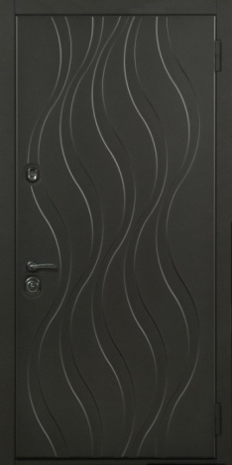
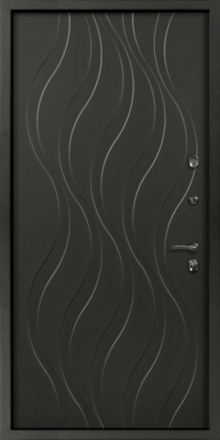
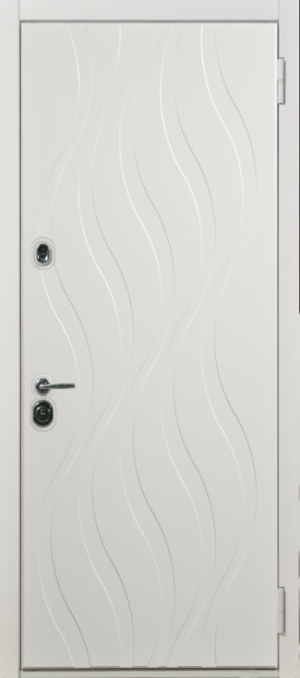
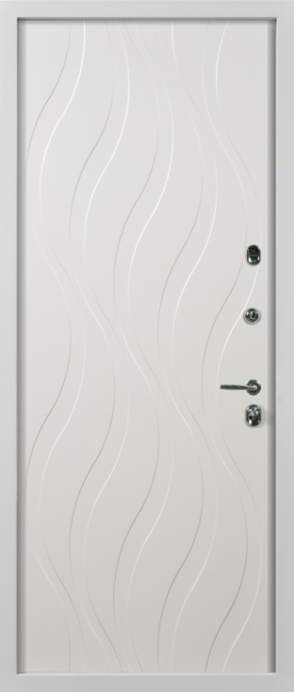
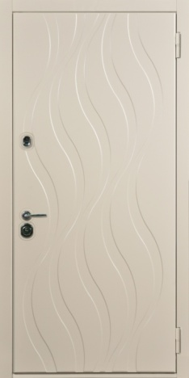
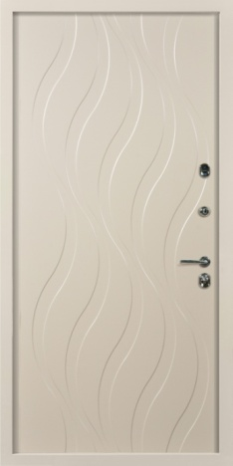
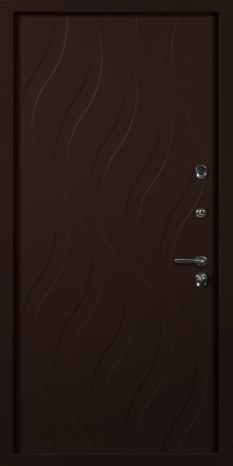
Дизайнерская коллекция
Contemporary
Серия 100
Wave 100.02.06.HvCh
49775 руб.
Снаружи: фрез. Д-9, SteelLak, цвет «Черно-серый» | Внутри: фрез. Д-9, SteelLak, цвет «Черно-серый»
Цвет полотна и короба: муар «Черно-серый», фурнитура: Hoppe, цвет хром
Вэйв | Wave 100.01.06.HvCh
Wave 100.03.06.HvCh
49775 руб.
Снаружи: фрез. Д-9, SteelLak, цвет «Слоновая кость» | Внутри: фрез. Д-9, SteelLak, цвет «Слоновая кость»
Цвет полотна и короба: муар «Слоновая кость», фурнитура: Hoppe, цвет хром
Wave 100.04.06.HvCh
49775 руб.
Снаружи: фрез. Д-9, SteelLak, цвет «Коричневый» | Внутри: фрез. Д-9, SteelLak, цвет «Коричневый»
Цвет полотна и короба: муар «Коричневый», фурнитура: Hoppe, цвет хром
Снаружи/внутри: фрез. Д-9, SteelLak, цвет «Белый», цвет полотна и короба: муар «Белый», фурнитура: Hoppe, цвет хром

Slide 7
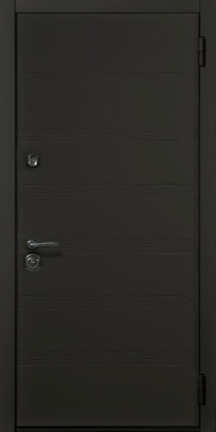
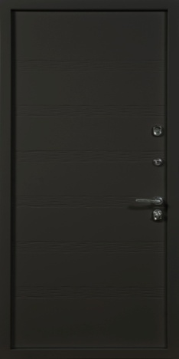
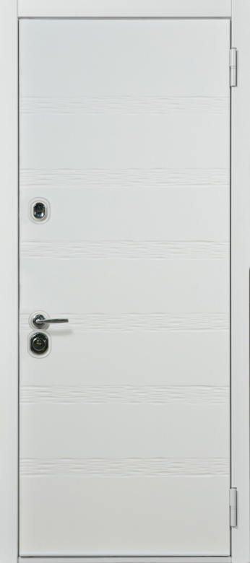
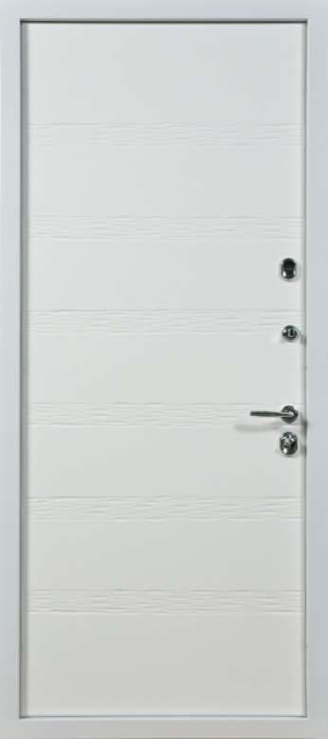
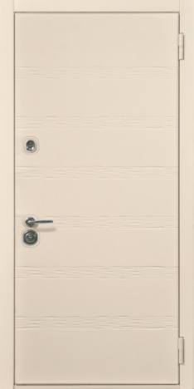
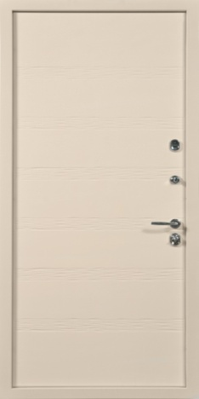
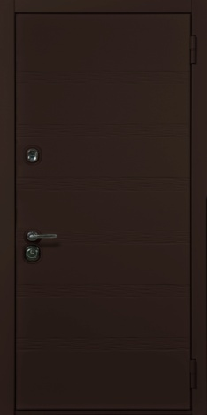
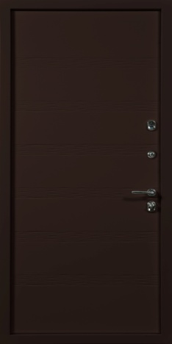
Дизайнерская коллекция
Contemporary
Серия 100
Sound 100.02.06.HvCh
49775 руб.
Снаружи: фрез. Д-4, SteelLak, цвет «Черно-серый» | Внутри: фрез. Д-4, SteelLak, цвет «Черно-серый»
Цвет полотна и короба: муар «Черно-серый», фурнитура: Hoppe, цвет хром
Саунд | Sound 100.01.06.HvCh
Sound 100.03.06.HvCh
49775 руб.
Снаружи: фрез. Д-4, SteelLak, цвет «Слоновая кость» | Внутри: фрез. Д-4, SteelLak, цвет «Слоновая кость»
Цвет полотна и короба: муар «Слоновая кость», фурнитура: Hoppe, цвет хром
Sound 100.04.06.HvCh
49775 руб.
Снаружи: фрез. Д-4, SteelLak, цвет «Коричневый» | Внутри: фрез. Д-4, SteelLak, цвет «Коричневый»
Цвет полотна и короба: муар «Коричневый», фурнитура: Hoppe, цвет хром
Снаружи/внутри: фрез. Д-4, SteelLak, цвет «Белый», цвет полотна и короба: муар «Белый», фурнитура: Hoppe, цвет хром

Slide 8
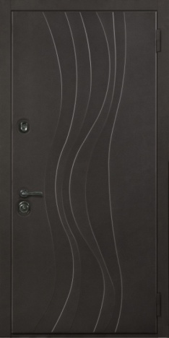
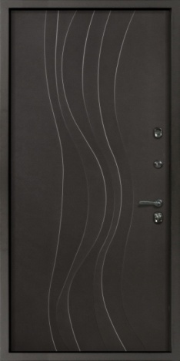
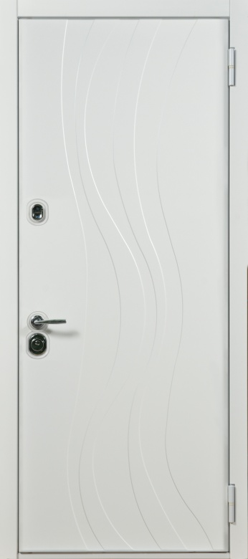
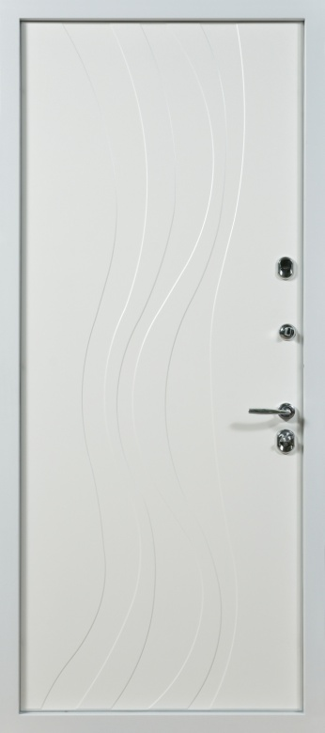
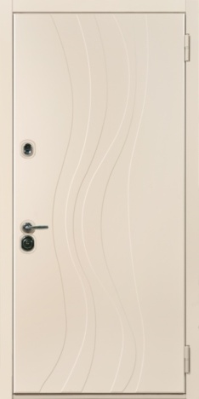
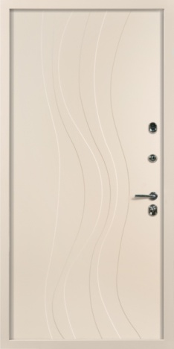
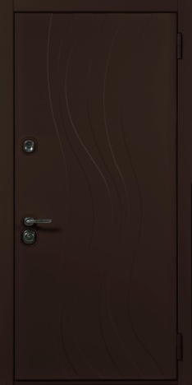
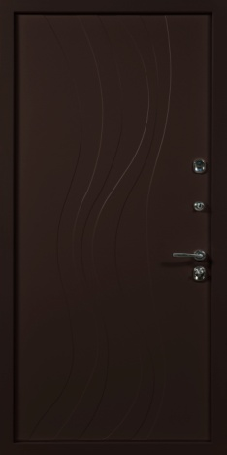
Дизайнерская коллекция
Contemporary
Серия 100
River 100.02.06.HvCh
49775 руб.
Снаружи: фрез. Д-8, SteelLak, цвет «Черно-серый» | Внутри: фрез. Д-8, SteelLak, цвет «Черно-серый»
Цвет полотна и короба: муар «Черно-серый», фурнитура: Hoppe, цвет хром
Ривер | River 100.01.06.HvCh
River 100.03.06.HvCh
49775 руб.
Снаружи: фрез. Д-8, SteelLak, цвет «Слоновая кость» | Внутри: фрез. Д-8, SteelLak, цвет «Слоновая кость»
Цвет полотна и короба: муар «Слоновая кость», фурнитура: Hoppe, цвет хром
River 100.04.06.HvCh
49775 руб.
Снаружи: фрез. Д-8, SteelLak, цвет «Коричневый» | Внутри: фрез. Д-8, SteelLak, цвет «Коричневый»
Цвет полотна и короба: муар «Коричневый», фурнитура: Hoppe, цвет хром
Снаружи/внутри: фрез. Д-8, SteelLak, цвет «Белый», цвет полотна и короба: муар «Белый», фурнитура: Hoppe, цвет хром

Slide 9
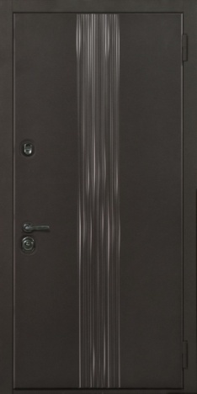
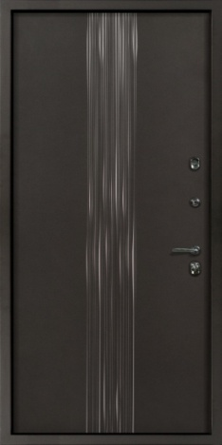
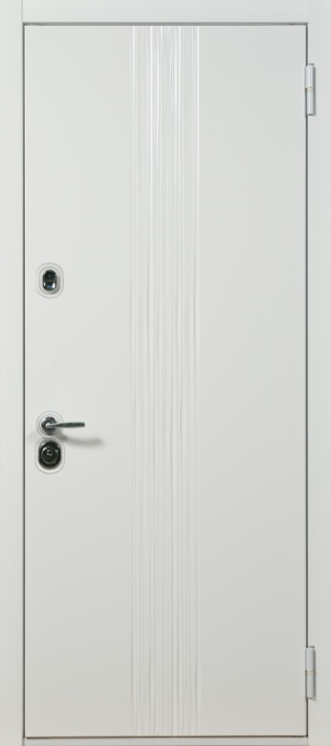
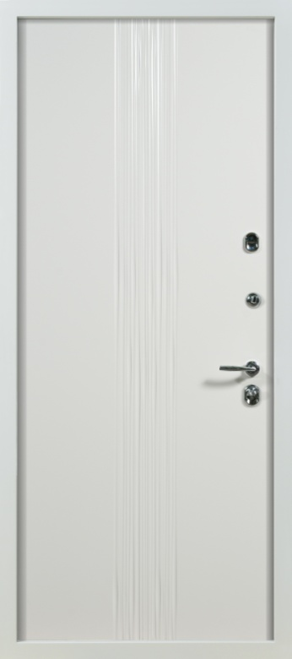
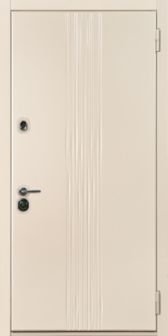
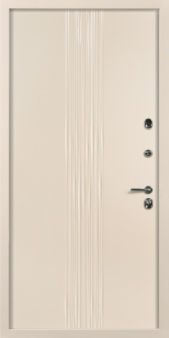
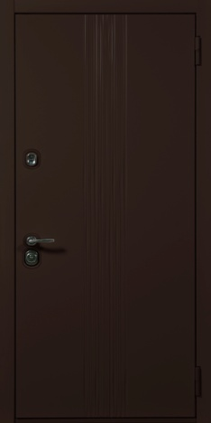
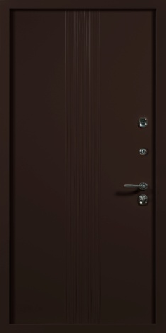
Дизайнерская коллекция
Contemporary
Серия 100
Rain 100.02.06.HvCh
49775 руб.
Снаружи: фрез. Д-5, SteelLak, цвет «Черно-серый» | Внутри: фрез. Д-5, SteelLak, цвет «Черно-серый»
Цвет полотна и короба: муар «Черно-серый», фурнитура: Hoppe, цвет хром
Рэйн | Rain 100.01.06.HvCh
Rain 100.03.06.HvCh
49775 руб.
Снаружи: фрез. Д-5, SteelLak, цвет «Слоновая кость» | Внутри: фрез. Д-5, SteelLak, цвет «Слоновая кость»
Цвет полотна и короба: муар «Слоновая кость», фурнитура: Hoppe, цвет хром
Rain 100.04.06.HvCh
49775 руб.
Снаружи: фрез. Д-5, SteelLak, цвет «Коричневый» | Внутри: фрез. Д-5, SteelLak, цвет «Коричневый»
Цвет полотна и короба: муар «Коричневый», фурнитура: Hoppe, цвет хром
Снаружи/внутри: фрез. Д-5, SteelLak, цвет «Белый», цвет полотна и короба: муар «Белый», фурнитура: Hoppe, цвет хром

Slide 10
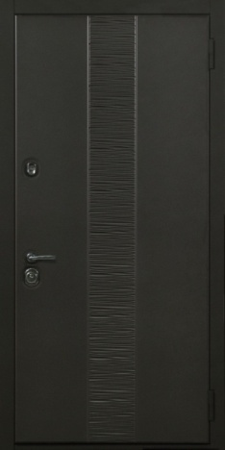
Дизайнерская коллекция
Contemporary
Серия 100
Terra 100.02.06.HvCh
49775 руб.
Снаружи: фрез. Д-3, SteelLak, цвет «Черно-серый» | Внутри: фрез. Д-3, SteelLak, цвет «Черно-серый»
Цвет полотна и короба: муар «Черно-серый», фурнитура: Hoppe, цвет хром
Терра | Terra 100.01.06.HvCh
Terra 100.03.06.HvCh
49775 руб.
Снаружи: фрез. Д-3, SteelLak, цвет «Слоновая кость» | Внутри: фрез. Д-3, SteelLak, цвет «Слоновая кость»
Цвет полотна и короба: муар «Слоновая кость», фурнитура: Hoppe, цвет хром
Terra 100.04.06.HvCh
49775 руб.
Снаружи: фрез. Д-3, SteelLak, цвет «Коричневый» | Внутри: фрез. Д-3, SteelLak, цвет «Коричневый»
Цвет полотна и короба: муар «Коричневый», фурнитура: Hoppe, цвет хром
Снаружи/внутри: фрез. Д-3, SteelLak, цвет «Белый», цвет полотна и короба: муар «Белый», фурнитура: Hoppe, цвет хром

Slide 11
Дизайнерская коллекция
Contemporary
Серия 100
Flora 100.02.06.HvCh
49775 руб.
Снаружи: фрез. Д-10, SteelLak, цвет «Черно-серый» | Внутри: фрез. Д-10, SteelLak, цвет «Черно-серый»
Цвет полотна и короба: муар «Черно-серый», фурнитура: Hoppe, цвет хром
Флора | Flora 100.01.06.HvCh
Flora 100.03.06.HvCh
49775 руб.
Снаружи: фрез. Д-10, SteelLak, цвет «Слоновая кость» | Внутри: фрез. Д-10, SteelLak, цвет «Слоновая кость»
Цвет полотна и короба: муар «Слоновая кость», фурнитура: Hoppe, цвет хром
Flora 100.04.06.HvCh
49775 руб.
Снаружи: фрез. Д-10, SteelLak, цвет «Коричневый» | Внутри: фрез. Д-10, SteelLak, цвет «Коричневый»
Цвет полотна и короба: муар «Коричневый», фурнитура: Hoppe, цвет хром
Снаружи/внутри: фрез. Д-10, SteelLak, цвет «Белый», цвет полотна и короба: муар «Белый», фурнитура: Hoppe, цвет хром

Slide 12
Дизайнерская коллекция
Contemporary
Серия 100
Информация для индивидуального заказа
Основные цвета | Дополнительные цвета
Муар черный RAL 9005
Черно-серый RAL 7021
Марсала RAL 3032
Серебро RAL 9023
Муар антрацит RAL 7016
Основные цвета полимерных красок
по металлу
Цветовые решения для MDF-панелей
Серый RAL 7044
Муар коричневый RAL 8019
Коричневый RAL 8017
Небесный RAL 5024
Муар белый RAL 9003
Белый RAL 9003
Фисташковый RAL 6019
Капучино RAL 1019
Возможна окраска в любой цвет RAL (цвет заказчика) по согласованию
Муар слоновая кость RAL 1013
Слоновая кость RAL 9001
Сочетания цветов отделки и полимера
 | Цвет отделки | Цвет полимера | Доплата, у.е.
1 | Основной или дополнительный | Основной | Нет
2 | Основной или дополнительный | Цвет заказчика по согласованию | +50
3 | Цвет заказчика по согласованию | Основной | +50
4 | Цвет заказчика по согласованию | Цвет заказчика по согласованию | +100
При заказе панелей разных цветов снаружи и внутри рекомендуется заказ коробки в 2х цветах |  |  | +60
Снаружи на петли могут быть установлены декоративные накладки в цвет фурнитуры (доступны к заказу с 15.06.2016 г.) |  |  | +15
Накладки на петли в цвет фурнитуры

Slide 14
Характеристики |  |  | Серия 100
Категория по сопротивлению взлому |  |  | 5
Шумоизоляция, дБа (расчетный) |  |  | 45
Количество циклов открывания |  |  | более 300 000
Гарантийные обязательства |  |  | 24 мес.
Размерный ряд |  |  | Однопольные, глухие (шаг р-ров 20мм): Ширина от 800 до 1080мм. Высота от 2000 до 2380 мм
Вес двери, кг |  |  | До 120
Направление открывания |  |  | наружное
Конструкция
Петли, D, мм/ количество |  |  | 22 (упорные петли с самоцентрирующимся элементом)/2
Уплотнитель/количество контуров |  |  | Немецкая система уплотнения Sсhlegel (Q-Lon)/ 4 контура 3 контура уплотнения на коробе + 1 контур на полотне
Утепление полотна и коробки |  |  | Минеральная вата Knauf, 100 мм
Толщина металла (полотно/коробка) |  |  | 1,5/1,5 мм
Покрытие металла |  |  | полимерное покрытие «Муар» ( «Черный», «Коричневый» RAL 8019, «Белый» RAL 9003, «Слоновая кость» RAL 1013, «Антрацит» RAL 7016) Возможен заказ коробки снаружи и внутри в разных цветах (не более 2). Окраска двери в цвет заказчика по согласованию (см.стр.12).
Толщина полотна, мм |  |  | 100
Толщина коробки, мм |  |  | 121
Противосъемные ригели (антисрезы) |  |  | 2
Регулятор притвора (линейный) |  |  | да
Наличник |  |  | металлический П-65 + МДФ SteelLak 16х90 мм (стыковка вертикальная)
Особенности |  |  | Безмолдинговая конструкция крепления дверных панелей Отсутствие ответной планки замка Минимизированное расстояние между наружной дверной панелью и наличником Возможен заказ коробки снаружи и внутри в разных цветах (не более 2) (см.стр.12)
Отделка
Отделка снаружи |  |  | Влагостойкий МДФ 16 мм, покрытие SteelLak, возможна окраска в любой цвет RAL по согласованию (см.стр.12)
Отделка внутри |  |  | Влагостойкий МДФ 16 мм, покрытие SteelLak, возможна окраска в любой цвет RAL по согласованию (см.стр.12)
Фурнитура и замки |  |  |  | Код для заказа:
Комбинация замков и фурнитуры |  | Securemme 2410 + Securemme 2600 (Securemmee ПР) (Италия) броня CRIT + Н/З, накладки на сувальду со шторкой CRIT. Ручки HOPPE (Германия, латунь) комплект «Хром-Премиум» |  | 06.HvCh
Дополнительный комплект фурнитуры | +20 .е. | комплект "Золото-Премиум» ручки HOPPE (Германия, материал - латунь), накладки на сувальду Crit. |  | 06.HvG

